Slide 1
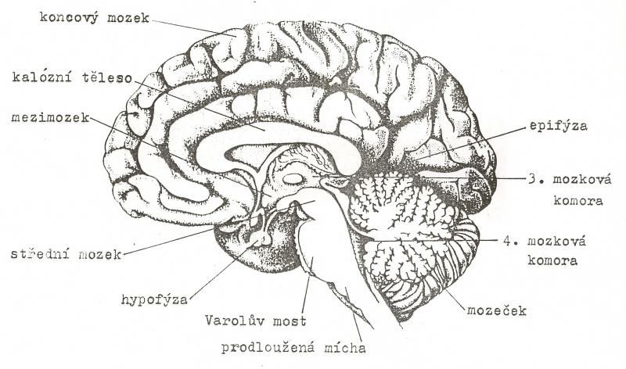
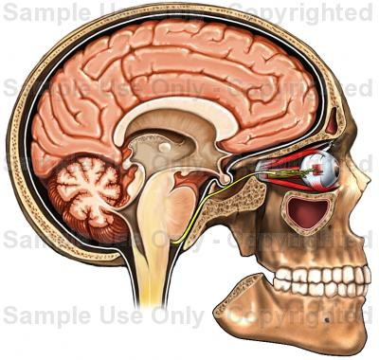
Nervový systém

Slide 2
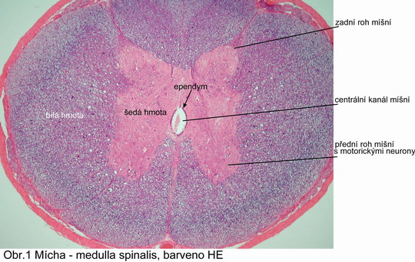
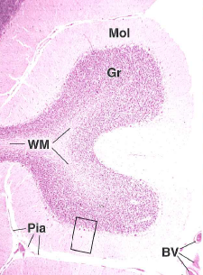
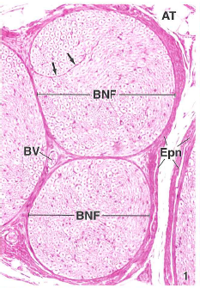
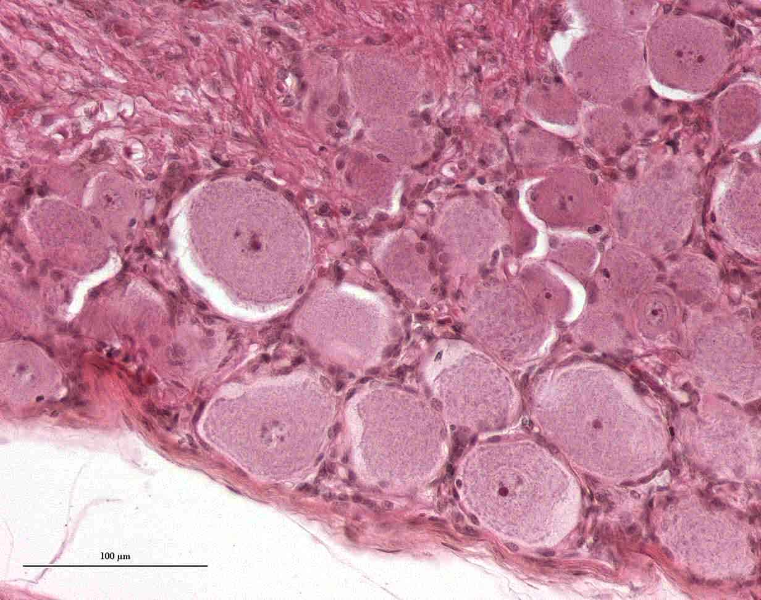
Centrální nervový systém
  Mozek a mícha
  Šedá hmota – neurocyty a těla gliových buněk
  Bílá hmota – neuroglie, nervová vlákna
Periferní nervový systém
  Ganglia, systém nervů, nervová zakončení
mícha
mozeček
Nerv
ganglia

Slide 3
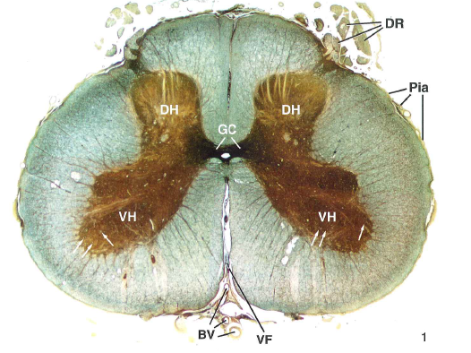
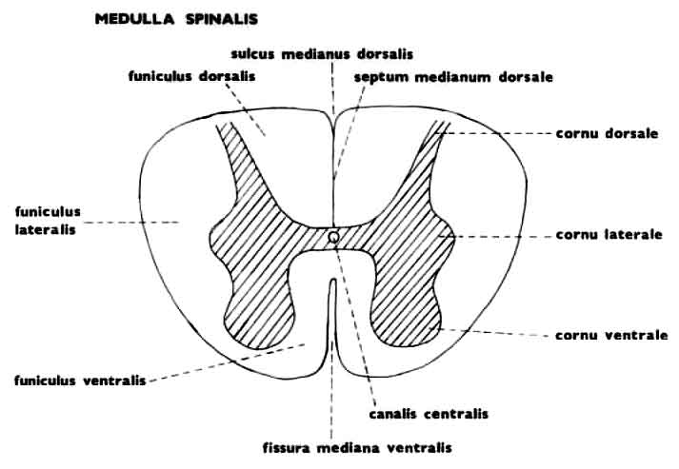
Mícha
Šedá hmota – 3 sloupce – columna dorsalis, ventralis , lateralis
  Na řezu – rohy – cornu dorsale, ventrale, laterale
Bílá hmota – 3 provazce – funiculus dorsalis, ventralis, lateralis

Slide 4
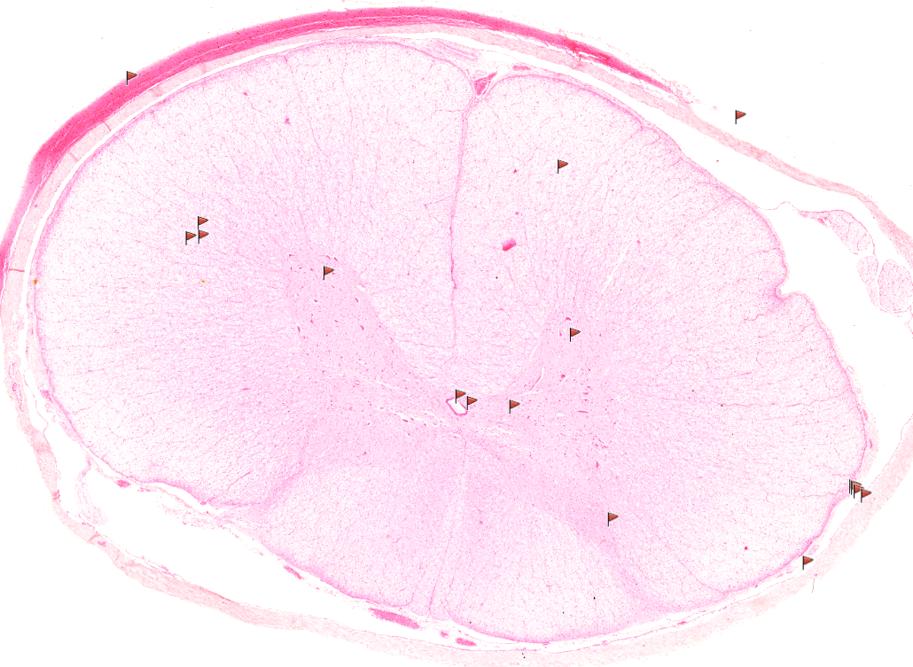
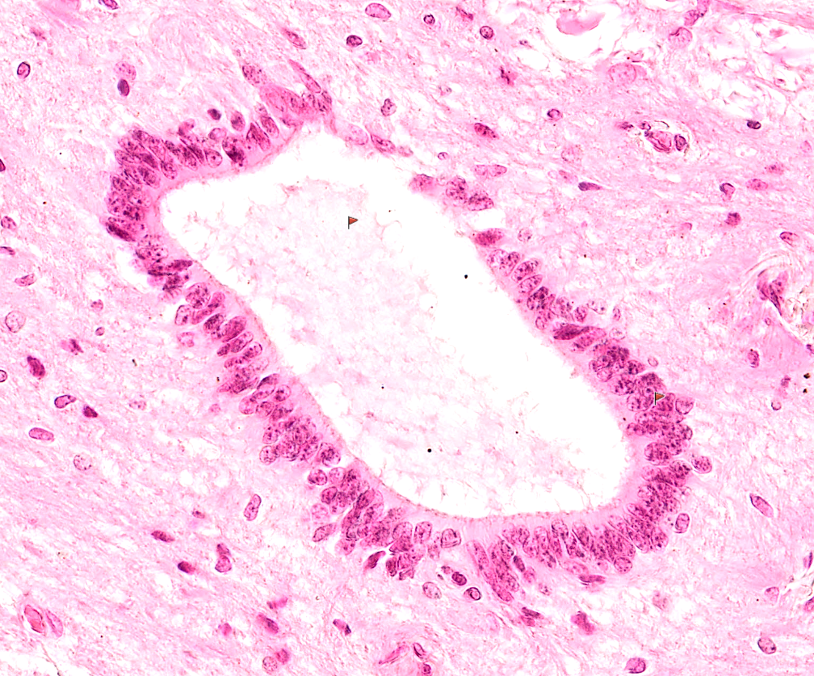
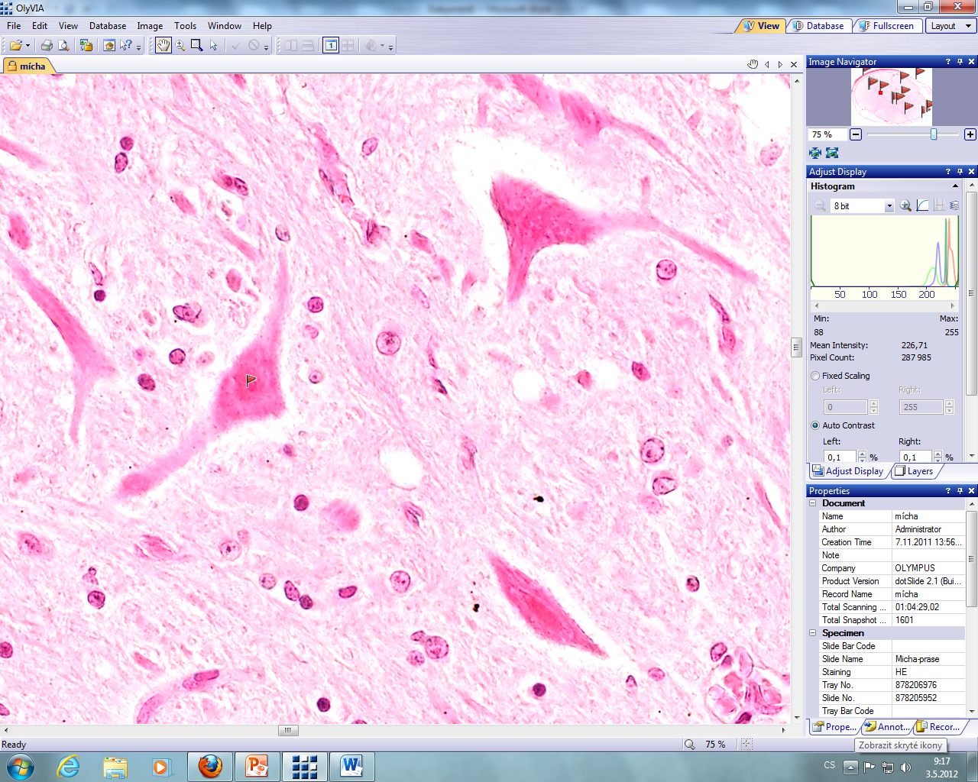
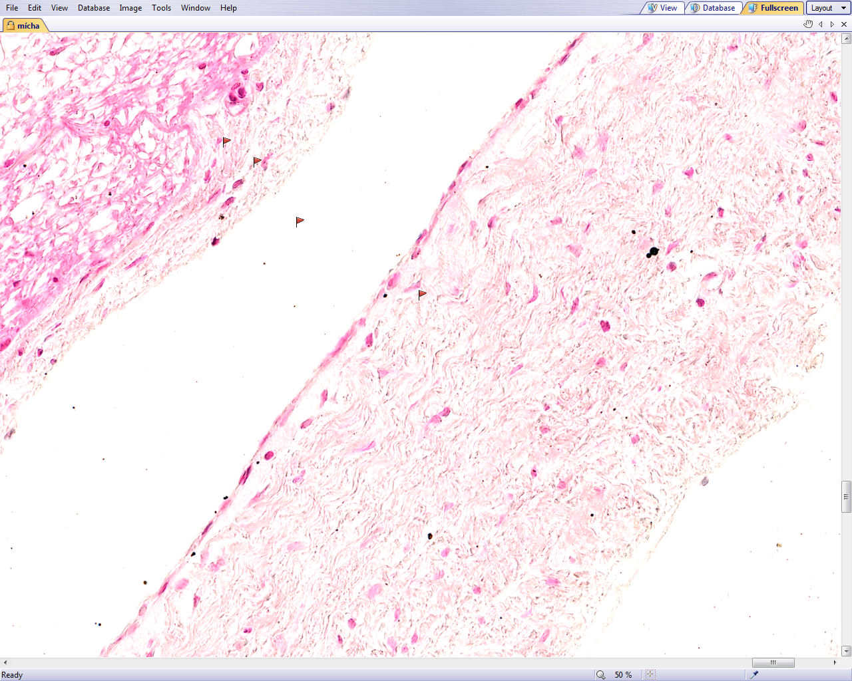

Slide 5
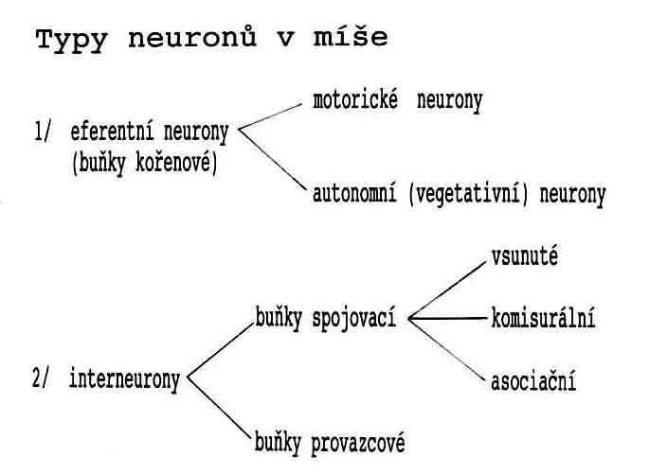
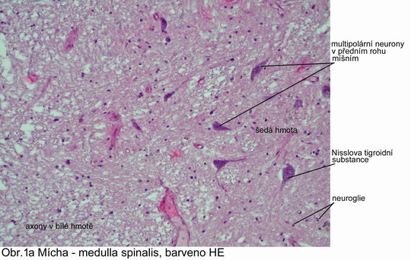
Šedá hmota míšní
  Eferentní neurony – kořenové buňky
    Motorické – efektorové orgány jsou kosterní svaly
    Autonomní – efektorové orgány hladkosvalové buňky, příčně pruhovaný srdeční sval, buňky žláz
    Axony jsou součástí autonomní nervového systému
  Interneurony
    Provazcové buňky – spojují vzdálené míšní segmenty
    Spojovací buňky – převodní aparát míchy
      Vsunuté
      Komisurální
      Asociační
Bílá hmota
- myelinizována vlákna – tvoří míšní dráhy

Slide 6
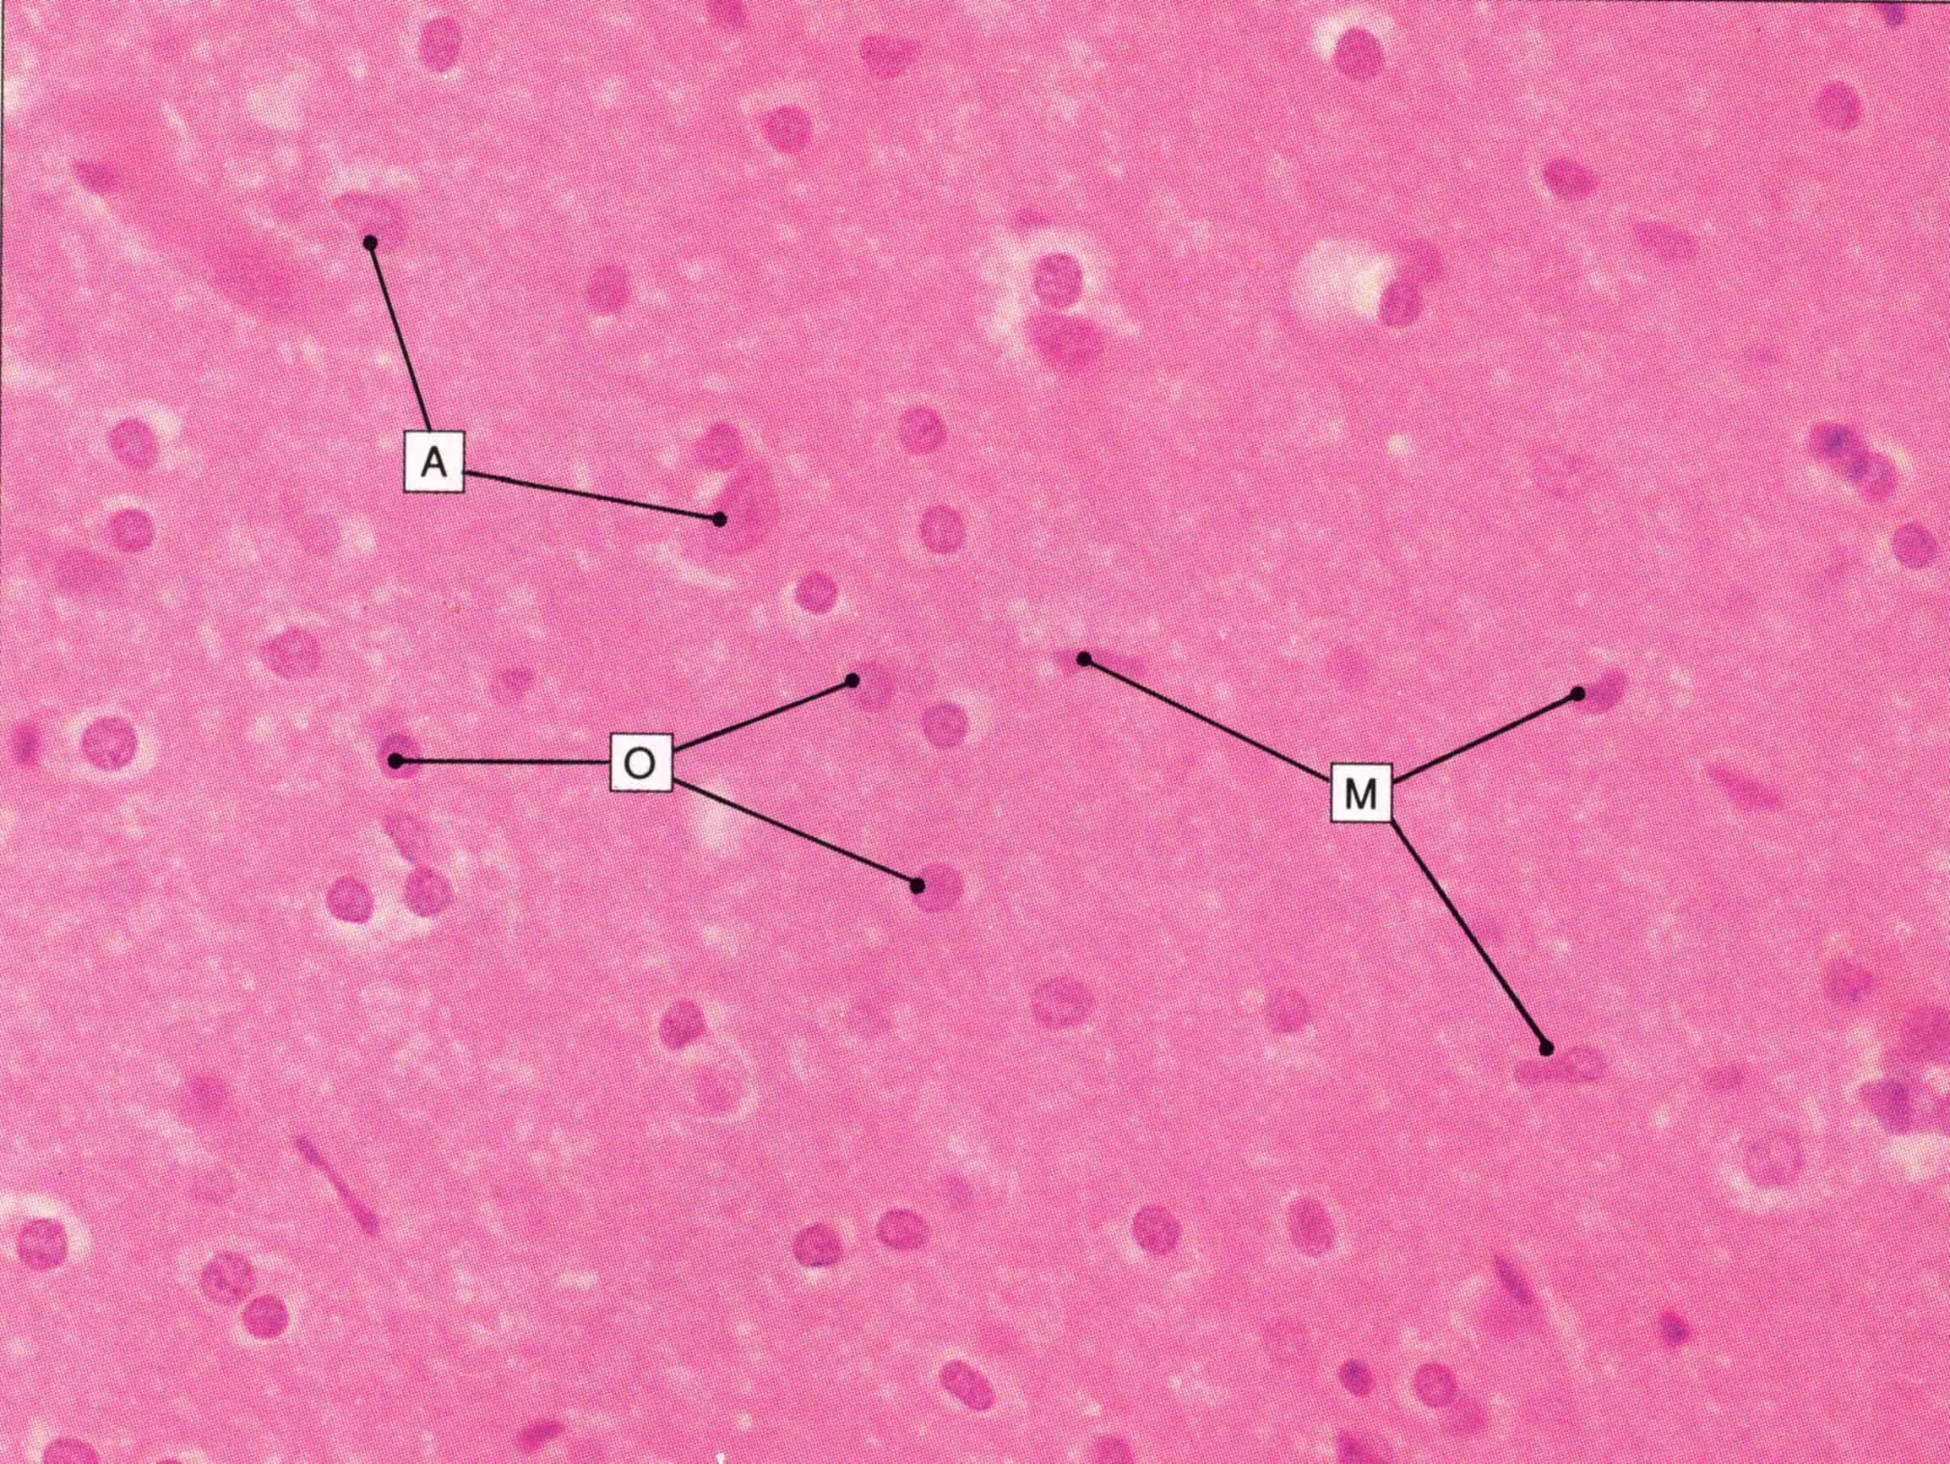
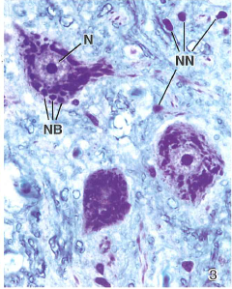
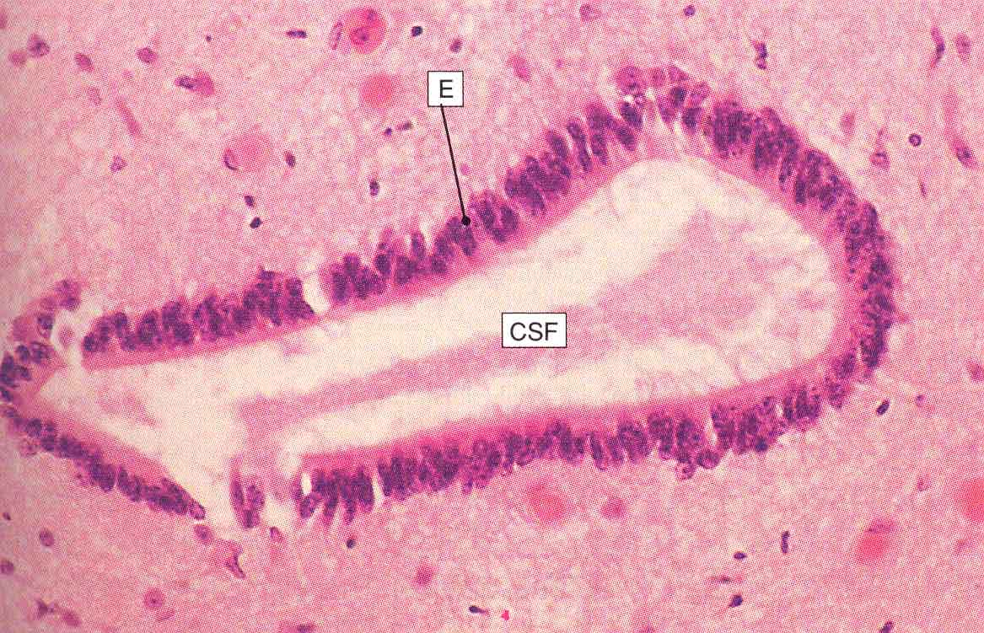
A = fibrilární astrocyty
O = oligodendrocyty
M = mikroglie
E = ependym
CSF = mozkomíšní mok

Slide 7
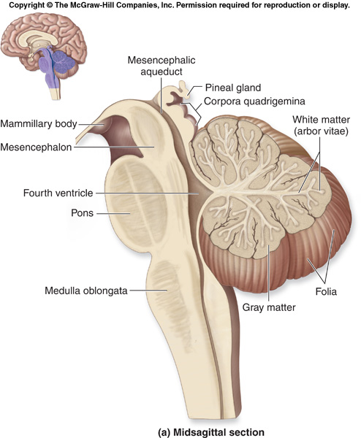
Mozeček
V zadní jámě lební nad prodlouženou míchou a Varolovým mostem
2 hemisféry, vermis cerebelli
Kůra – šedá hmota, dřeň – bílá hmota, jádra mozečku – skupiny neuronů
Stratum moleculare
Stratum granulosum
Bílá hmota

Slide 8
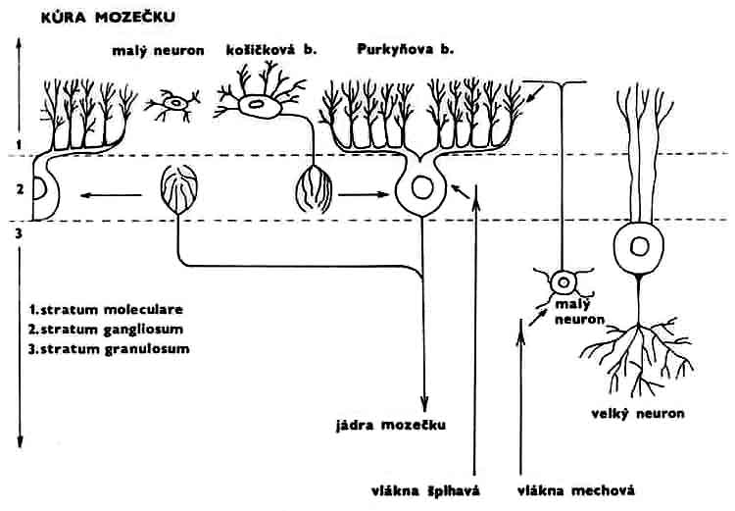
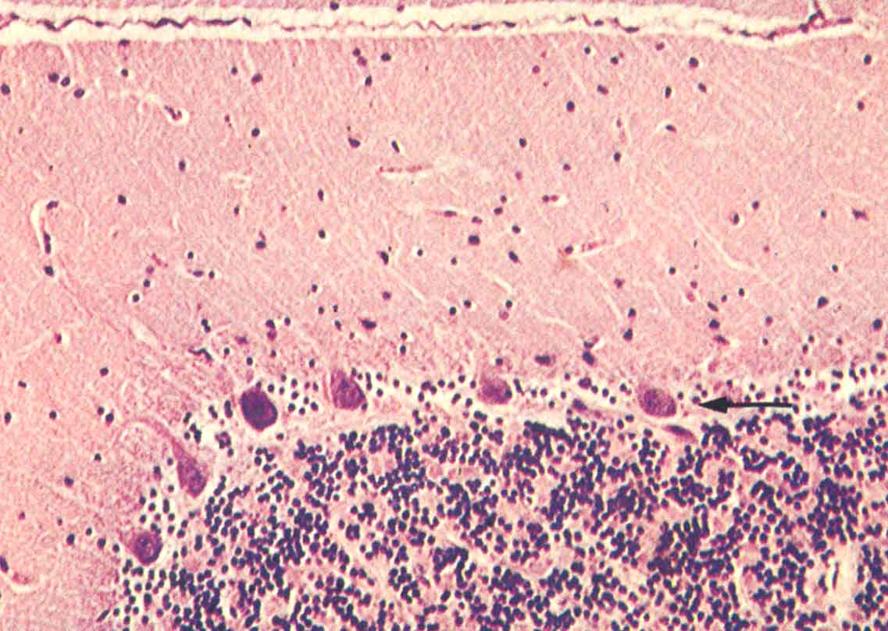
Kůra a dřeň mozečku
Kůra
Stratum cinereum – moleculare
  Malé multipolární neurony
  Košíčkové buňky – dendrity zde, axony opřádají těla Purkyňových buněk
  Dendrity Purkyňových buněk
Stratum gangliosum
  Purkyňovy buňky- dendrity do stratum moleculare, axony do bílé hmoty, kolaterály k sousedním Purkyňovým buňkám
Stratum granulosum
  Malé neurony – ve skupinkách – glomeruli cerebellares
    Hákovité dendrity
    Axony do stratum moleculare – T písmeno
  Velké neurony – velké zrnité buňky
    Dendrity do stratum moleculare
    Axony zůstávají ve stratum granulosum
Dřeň
Myelinizované axony
Neurony
Aferentní nervová vlákna
  Šplhavá
  Mechová
Bílá hmota – jádra mozečku
Nucleus fastigii přijímá vlákna z Purkyňových buněk spinálního mozečku a promítá se (své odstředivá vlákna směřuje) do retikulární formace prodloužené - ovlivňuje posturální reflexy.
Nucleus dentatus - vlákna přijímá z Purkyňových buněk korového mozečku, axony vysílá do ventrolaterálního jádra thalamu, odkud pokračují do 4. a 6. oblasti frontální motorické kůry.
Nucleus emboliformis - aferentní axony přicházejí z Purkyňových buněk spinálního i korového mozečku, eferentní vlákna se promítají do retikulární formace středního mozku a do nucleus ruber.
Nucleus globosus - aferentace přichází z Purkyňových buněk spinálního mozečku a eferentace se projikuje do do stejných oblastí jako u nc. emboliformis.
Purkyňova buňka

Slide 9
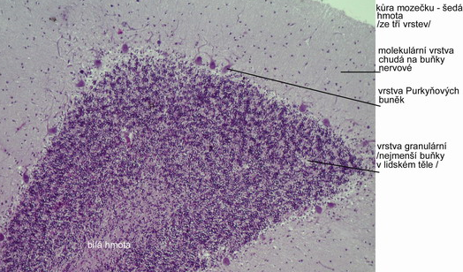
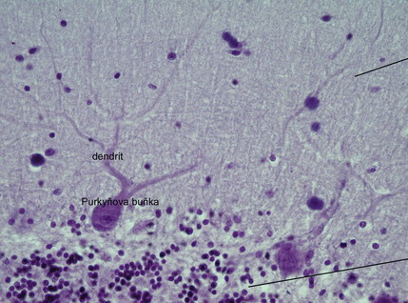
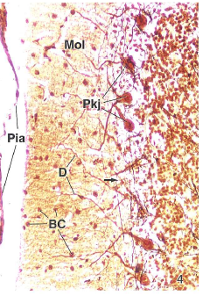
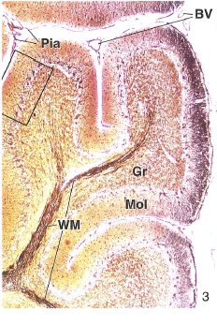
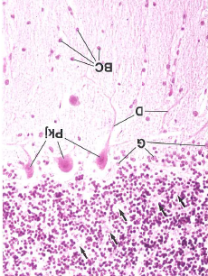
Stratum granulosum
Stratum moleculare
Bílá hmota

Slide 10
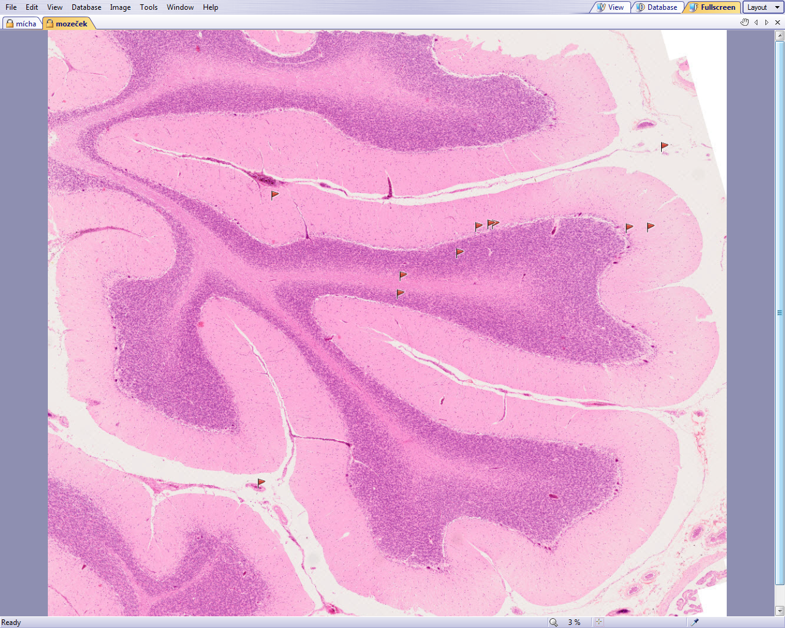
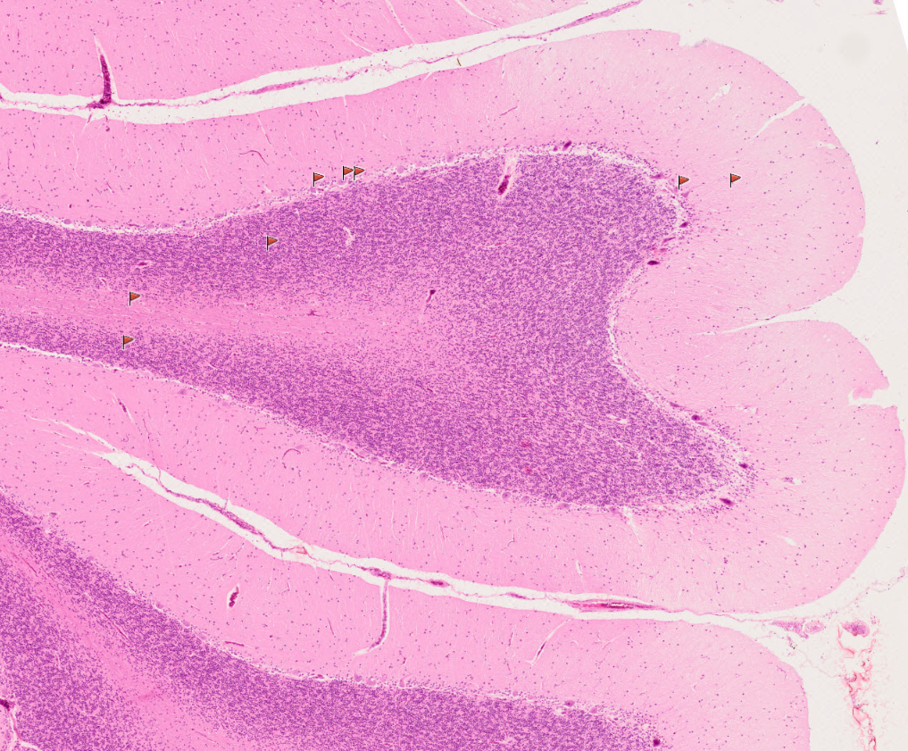
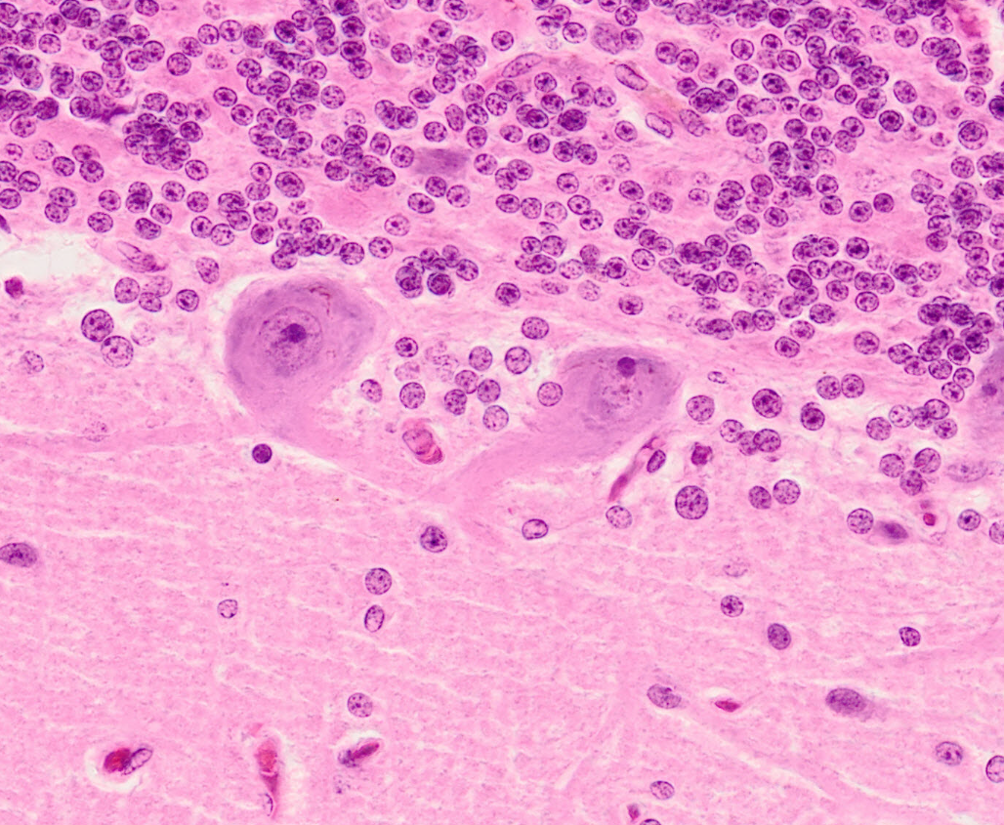
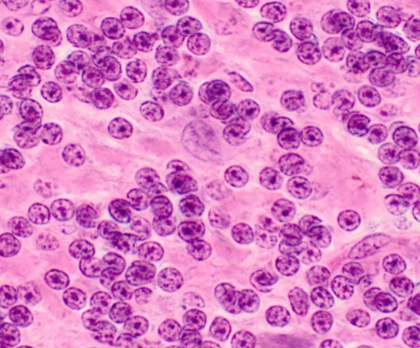
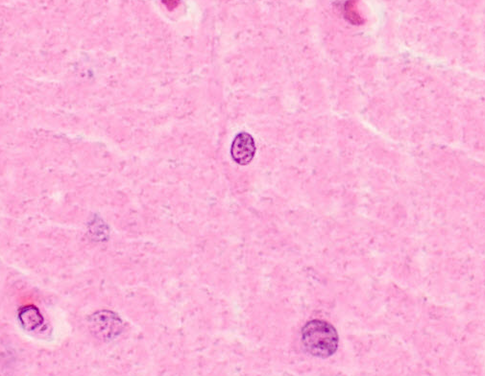

Slide 11
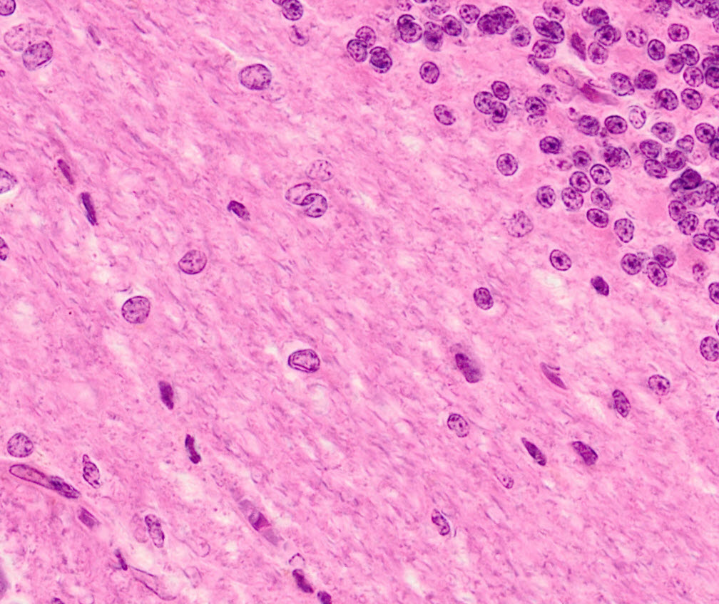
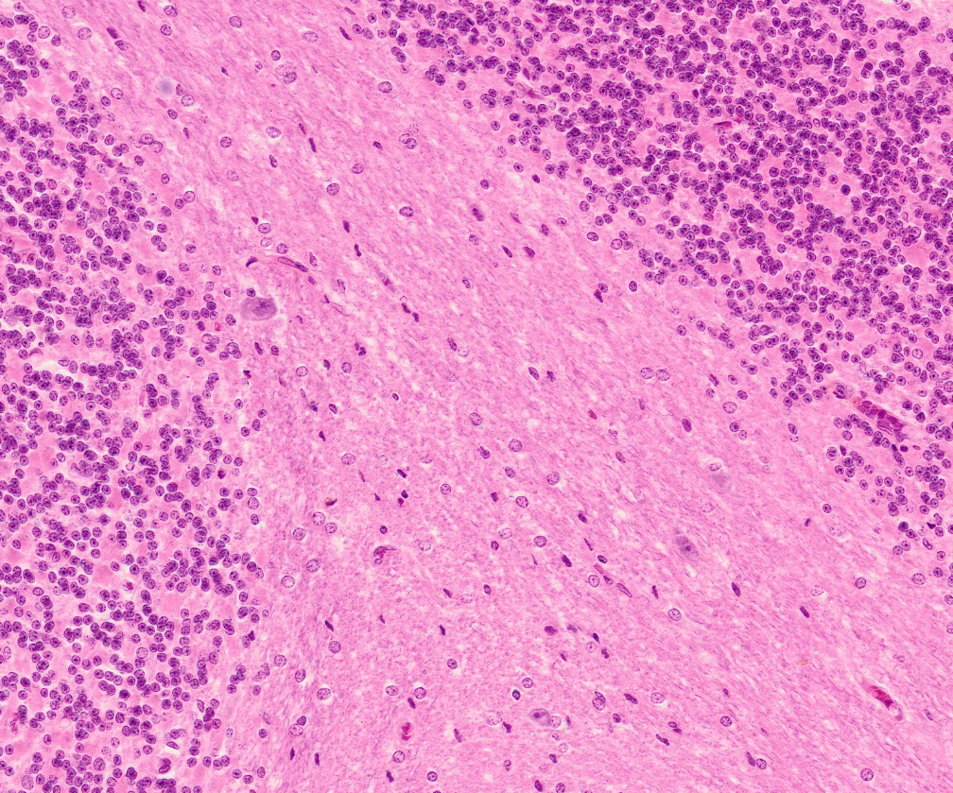

Slide 12
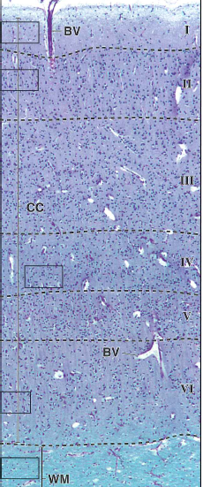
Telencephalon – koncový mozek
1. lamina zonalis - molecularis
  drobné multipolární neurony
  axony a dendrity pyramidálních buněk, axony Martinotiho buněk
2. lamina granularis externa
  malé pyramidální buňky
3. lamina pyramidalis externa
  střední pyramidální buňky
  Martinotiho buňky
4. lamina granularis interna
  malé neurony, Martinotiho buňky
5. lamina pyramidalis interna
  Velké pyramidové buňky – Betzovy buňky – Betzova hnízda
6. lamina multiformis
  Velké neurony, polymorfní neurony, Martinotiho buňky

Slide 13
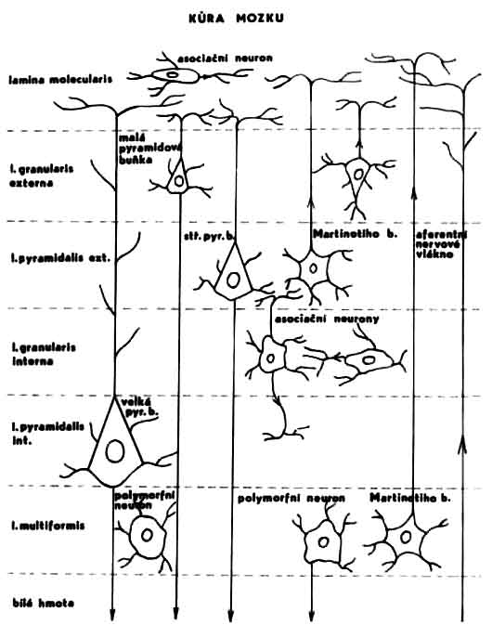
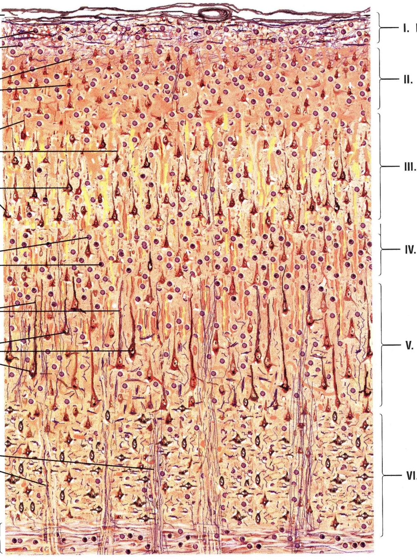
I.
II.
III.
IV.
V.
VI.

Slide 14
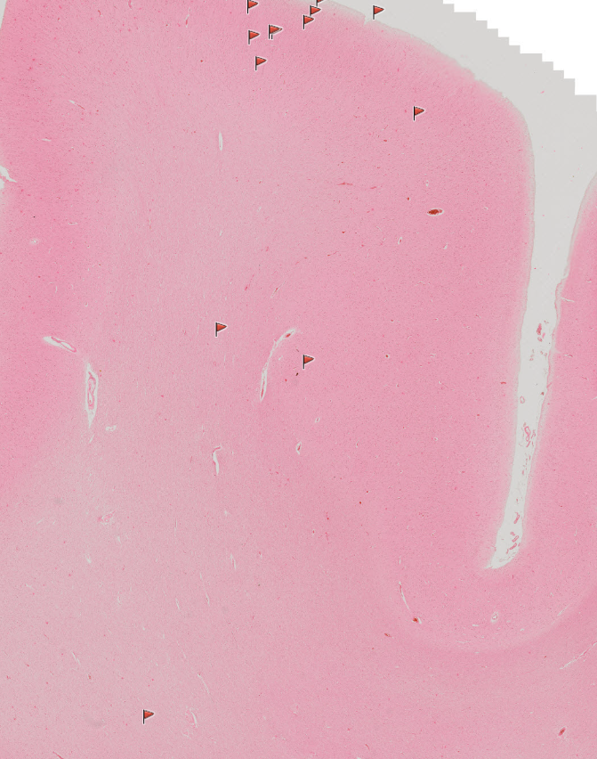
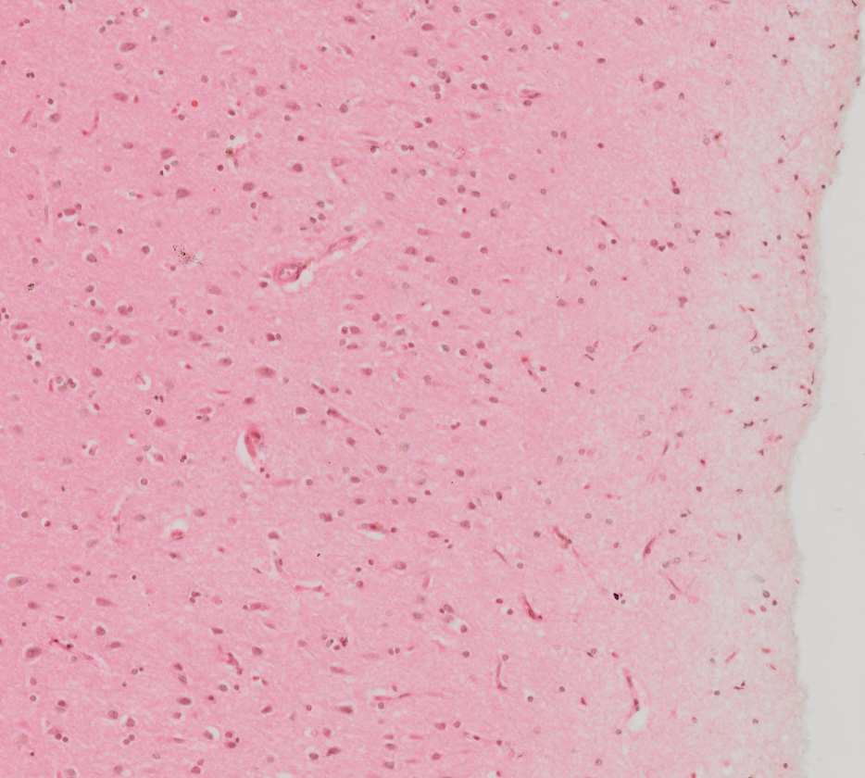
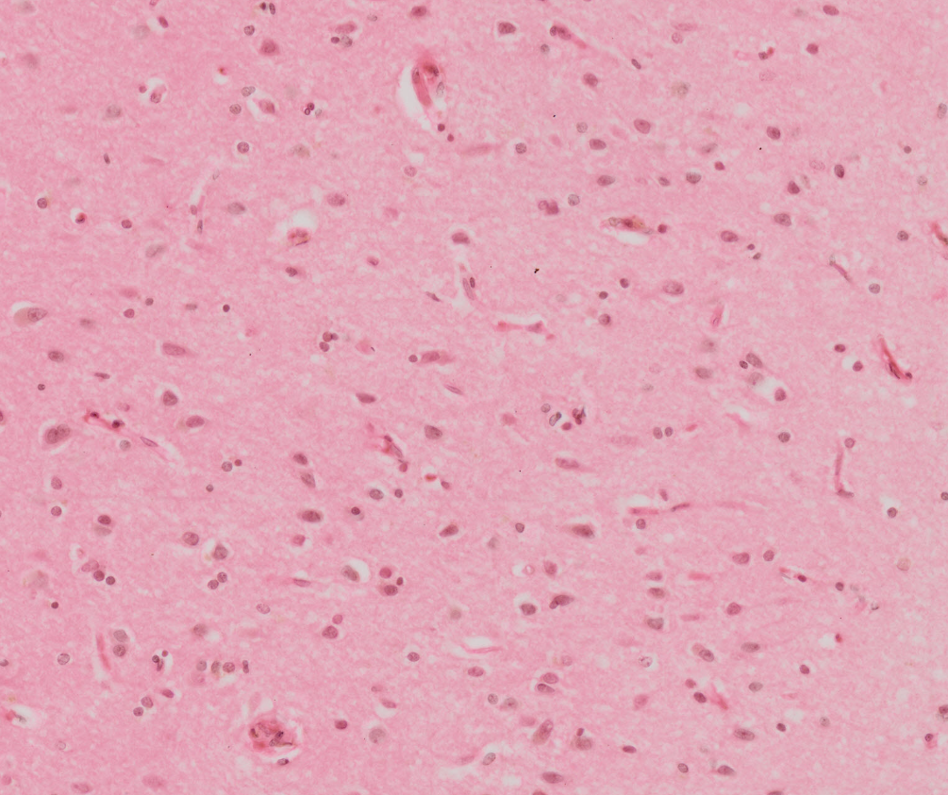
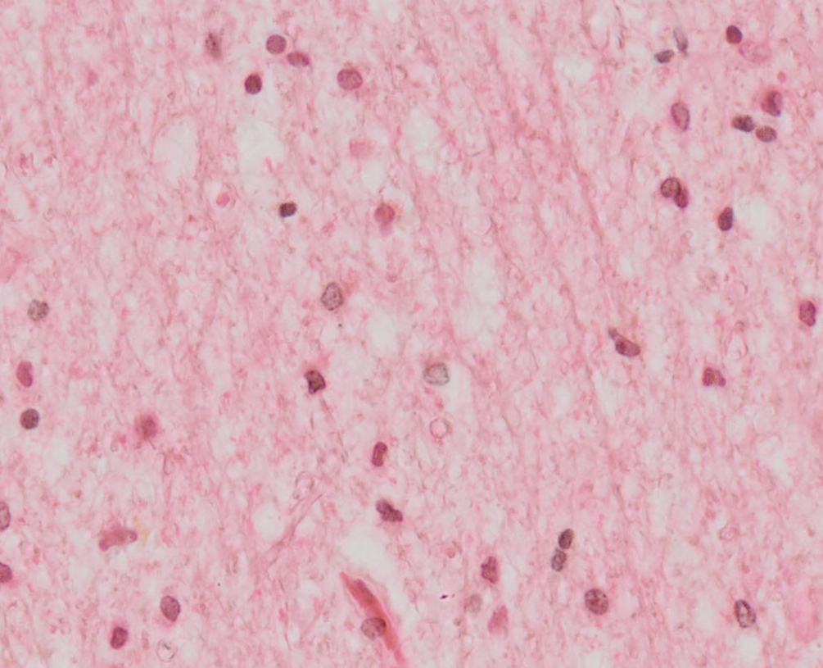

Slide 15
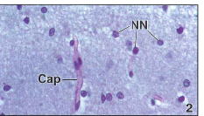
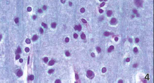
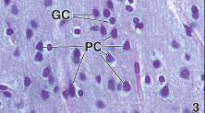
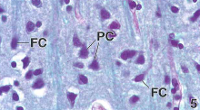
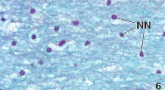
Lamina molecularis
Jádra neurogliových buněk
Lamina granularis interna
Lamina granularis externa
Lamina multiformis
Pyramidové buňky
Bílá hmota
Vřetenovité buňky
Jádra neurogliových buněk

Slide 16
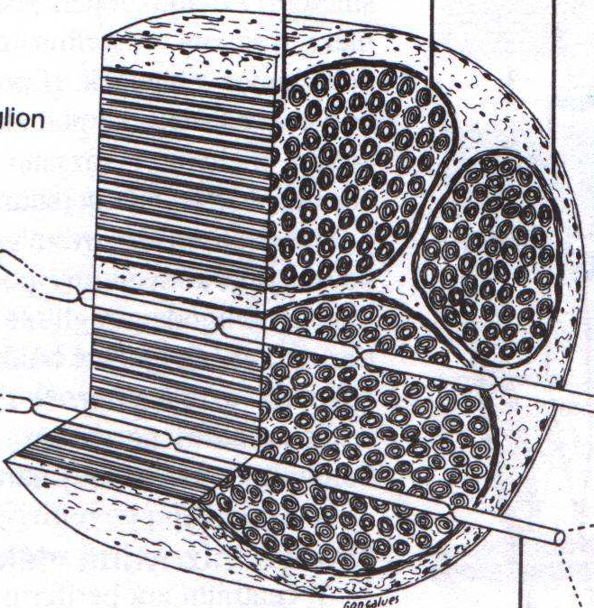
Periferní nervy
endoneurium
perineurium
Svazky axonů
  Aferentních – senzitivní
  Eferentní - vedoucí impulsy k efektorovým orgánům – motorické, vegetativní, autonomní
Většinou smíšené
Axony myelinizované i nemyelinizované
Vazivový obal – obaluje svazky nervových vláken
Endoneurium – obaluje jednotlivé axony, především retikulární vlákna, amorfní matrix
Perineurium – obaluje svazky nervových vláken, vrstvy oploštělých buněk, kolagenní a retikulární vlákna, bariéra krev-nerv
Epineurium – vyplňuje prostory mezi jednotlivými svazky nervových vláken, řídké kolagenní vazivo
epineurium
Senzorický neuron
Motorický neuron

Slide 17
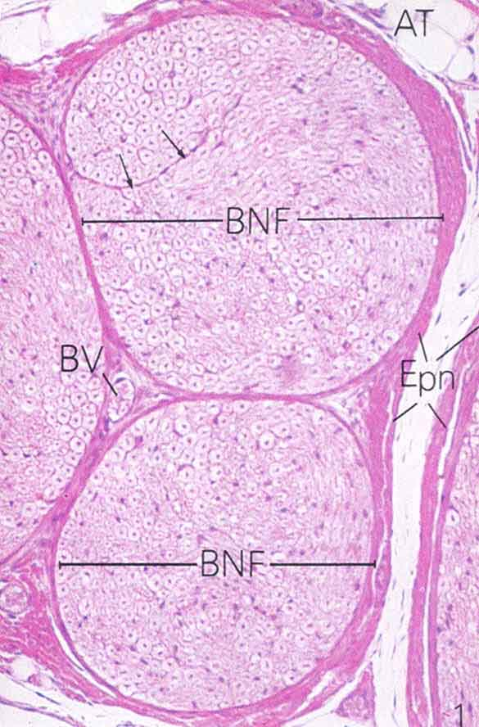
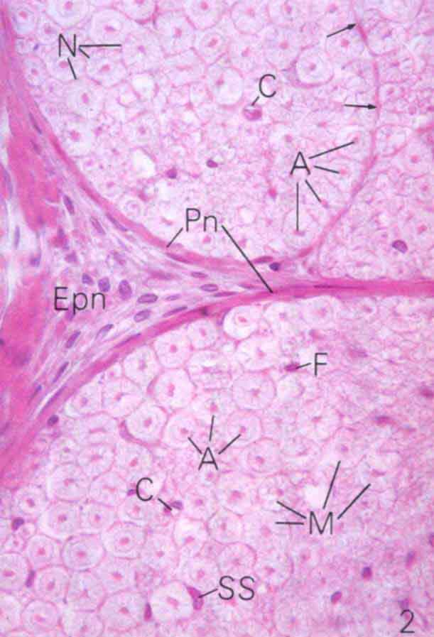
Nervy na příčném průřezu
neurilemma
kapilára
axon
Svazky myelinizovaných axonů
perineurium
epineurium
Krevní céva
epineurium
Jádro fibroblastu
axon
Svazky myelinizovaných axonů
kapilára
myelinové pochvy
Jádra Schwannových buněk

Slide 18
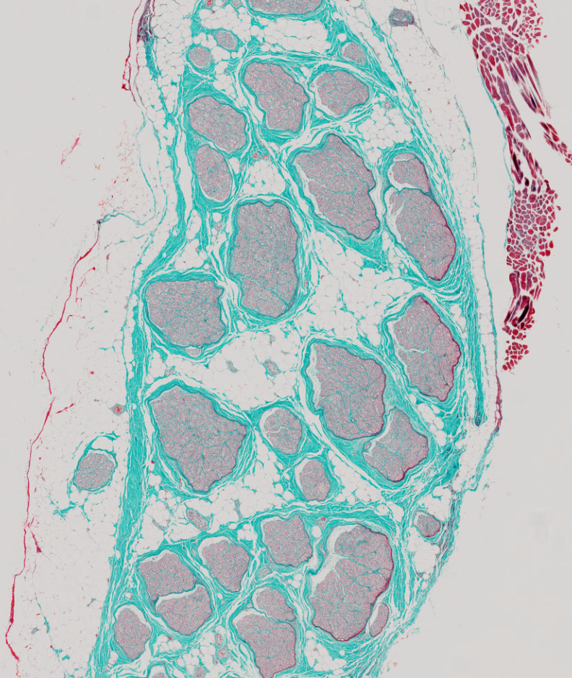
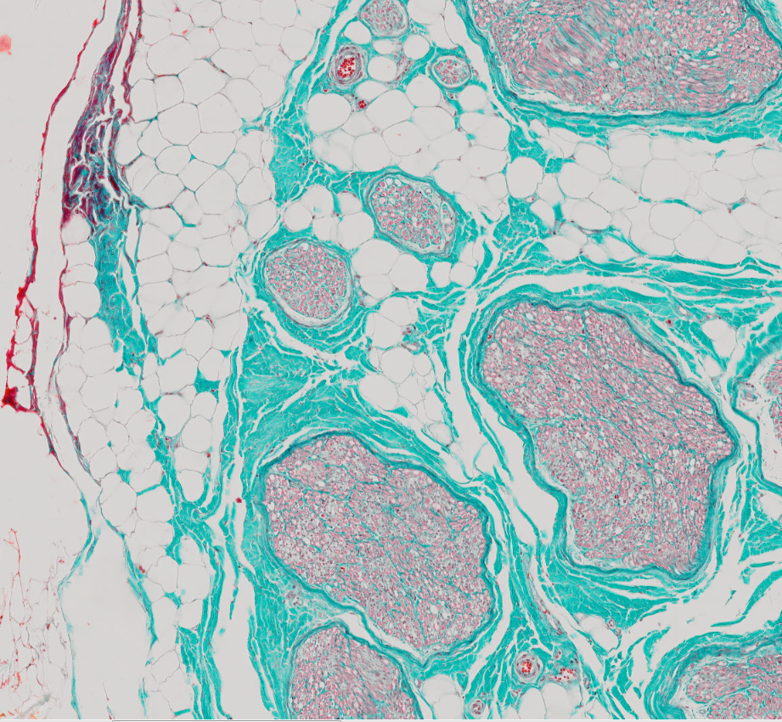
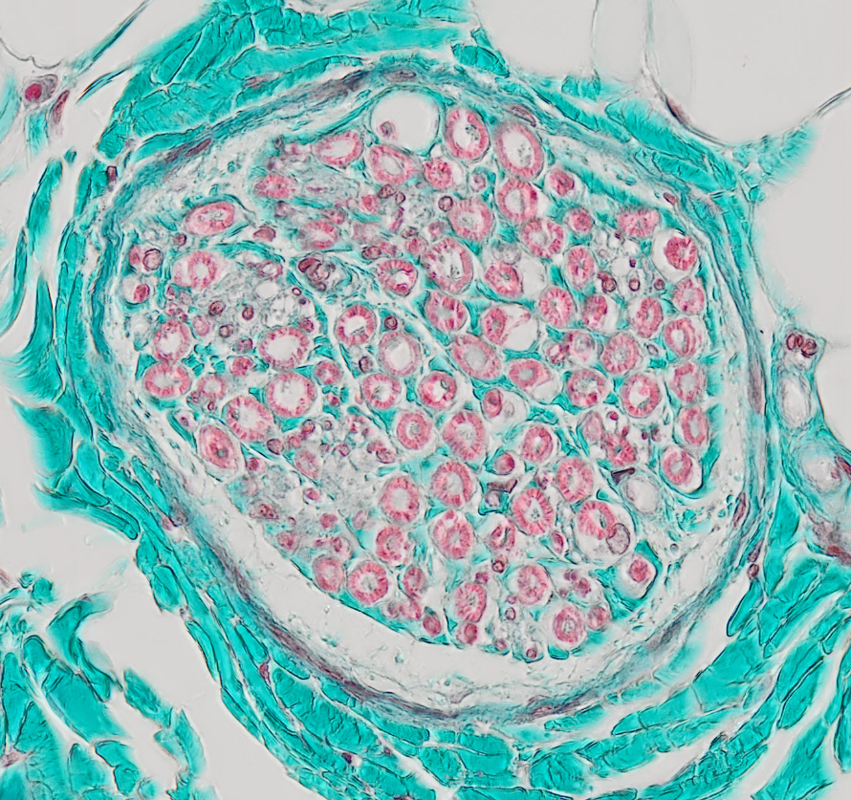


Slide 19



Slide 20


Obaly mozku a míchy - meningy
Dura mater
  Husté kolagenní vazivo
  Na povrchu vrstva plochých buněk
Arachnoidea
  Bezcévná vazivová tkáň, retikulární a kolagenní vlákna
  2 části – tenká vrstva, která je v kontaktu s dura mater
  Systém trabekul, mezi trabekulami – subarachnoidální prostor – vyplněn cerebrospinálním mokem
Pia mater
  Řídké kolagenní vazivo, krevní cévy
Bílá hmota míšní

Slide 21





Plexus choroideus
Invaginace pia mater, které se vyklenují do mozkových komor
Strop 3. a 4. mozkové komory, postranní mozkové komory
Řídké kolagenní vazivo, makrofágy, fenestrované kapiláry, jednovrstevný kubický nebo nízce cylindrický epitel, souvisí s ependymem
Apikálně mikrokly
Produkce liquor cerebrospinalis

Slide 22




Slide 23



Liquor cerebrospinalis
Mozkomíšní mok
souprava pro odběr mozkomíšního moku
Vyplňuje mozkové komory, canalis centralis míchy, subarachnoidální prostor, perivaskulární prostory
Ochranná funkce, metabolismus nervového systému
Čirý, nízká hustota, nízký obsah bílkovin, minimum buněk
Složením iontů se podobá plazmě
Lumbální punkce

Slide 24

Nervová ganglia
Autonomní ganglion
Skupiny neuronů uložené mimo CNS
Sférické nebo ovoidní opouzdřené struktury
Pouzdro z vazivové tkáně
Neurocyty + gliové buňky –satelitové buňky
Kolem neurocytu a satelitových buněk tenké vazivové pouzdro
Senzitivní ganglia
  Aferentní neurony vedoucí do CNS impulsy z různých receptorů
  Bipolární nebo pseudounipolární neurony
  Převážně myelinizované axony
Autonomní ganglia
  Eferentní autonomní multipolární neurony
  Převážně nemyelinizované axony
  Sympatická - větší
  Parasympatická – terminální – malá, v blízkosti efektorových orgánů
      Větší v hlavové oblasti
Krevní céva
Nervová vlákna
Nervová vlákna
Těla neuronů
Krevní céva

Slide 25



Spinální ganglion
Spinální ganglion
axon
Těla neuronů
Vegetativní ganglion
Jádra neuronů
Krevní céva
Nervová vlákna
Nervová vlákna
Výběžky neuronů
Jádro neuronu s jadérkem
Satelitní buňky
lipofuscin
Výběžky neuronů

Slide 26



Spinální ganglion

Slide 27



Vegetativní ganglion

Slide 28


Zakončení eferentních nervových vláken
Zakončení aferentních nervových vláken
Neuromuskulární ploténka
  zakončení motorického nervu na příčně pruhovaném svalu
Visceromotorická zakončení
  zakončení v hladké svalovině, myokardu, na buňkách exokrinních i endokrinních žláz
receptory přijímají vzruchy z periferie a vedou do centra
funkčně se dělí na:
  exteroreceptory
  proprioreceptory
  interoreceptory
podle morfologické stavby se dělí na:
jednoduché
  Intraepitelová zakončení
  Zakončení na Merkelových buňkách
  Zakončení na vlasových folikulech
  Keříkovitá volná zakončení
  Složité, opouzdřené
  Meissnerovo tělísko
  Krauseho klubkovité zakončení
  Ruffiniho vřetenovitá tělíska
  Lamelózní tělíska (Vater-) Pacciniho
Svalové vřeténko
axony
Neuromuskulární ploténky
Neuromuskulární ploténka
Svalová vlákna

Slide 29



Proprioreceptory
Golgiho šlachové vřeténko
V oblasti spojení šlachy a svalových vláken
Axony aferentních neuronů
Jemné vazivové pouzdro
Relaxace svalu v případě nadměrného napětí
Nervosvalové vřeténko
Zodpovědné za napětí svalu
Opouzdřené , vřetenovité
Tvoří jej modifikovaná svalová vlákna – tzv. intrafúzální
Do vřeténka vstupují 3 typy nervových vláken – silnější aferentní – senzitivní – anulospirální zakončení, jemnější aferentní – senzitivní – keříčkovitá zakončení, axony gama motorických neuronů
Šlachové vřeténko
Nervosvalové vřeténko
Nervosvalové vřeténko

Slide 30

Povrchová a hluboká citlivost
  Dotyk a tlak
    - Meissnerova tělíska, Ruffiniho keříčkovitá zakončení, Krauseho tělíska, Merkelova tělíska, volná nervová zakončení
Vibrace
  Vater-Paciniho tělíska
Chlad a teplo
  Tenká nervová vlákna přes bazální membránu epidermis, bez obalu ze Schwanových buněk
Bolest
  Nociceptory – volná nervová zakončení
Ruffiniho tělísko
Volná nervová zakončení

Slide 31



Vatter- Pacciniho tělísko
Meissnerova tělíska
Krauseho tělísko

Slide 32
http://www.youtube.com/watch?v=K9BYEO9725k&feature=related
http://www.youtube.com/watch?v=oLSmNcem2X0
http://www.youtube.com/watch?v=90cj4NX87Yk
http://www.youtube.com/watch?v=HXx9qlJetSU

Slide 33
http://www.gsospg.cz:5050/bio/Sources/Photogallery_Detail.php?intSource=1&intImageId=331
http://catalog.nucleusinc.com/generateexhibit.php?ID=5283
http://vanat.cvm.umn.edu/neurHistAtls/pages/men2.html
http://www.stefajir.cz/?q=subduralni-hematom
Konrádová, V., Uhlík, J., Vajner, L.: Funkční histologie. H & H, Praha, pp.1-363, 1998.
Junqueira, C.L., Carneiro, J., Kelley, R.O. Základy histologie. H+H, 1997
http://www.lfp.cuni.cz/OldWWW/dept/histolog/
http://old.lf3.cuni.cz/histologie/atlas/demo/52/ipage00003.htm
http://www.mikroskopie-forum.de/index.php?topic=8716.0
http://www.krankenhaus-buchholz.de/de/fachdisziplinen/neurologie/leistungsspektrum/
http://de.wikipedia.org/w/index.php?title=Datei:Thisisspinaltap.jpg&filetimestamp=20060614224044
http://upload.wikimedia.org/wikipedia/commons/d/d4/Spinal_needles.jpg
Ross, M.H. Histology text and atlas
http://www.technion.ac.il/~mdcourse/274203/slides/Nerve/Receptors/2-Neuromuscular%20Spindles.jpg
http://flylib.com/books/en/2.953.1.14/1/
http://cs.wikipedia.org/wiki/Moze%C4%8Dek#Moze.C4.8Dkov.C3.A1_j.C3.A1dra_.28nuclei_cerebelli.29

